Slide 1
EUpenizeskolam.cz
Název projektu: Moderní škola 2010
Registrační číslo: | CZ.1.07/1.4.00/21.0832
Klíčová aktivita: | III/2 Inovace a zkvalitnění výuky v oblasti ICT
Označení dokumentu: | VY_32_INOVACE_073_Pravopis vyjmenovaných slov
Předmět: | Český jazyk
Název materiálu: | Vyjmenovaná slova
Autor: | Mgr. Martina Červená
Pořadí vzdělávacího materiálu v sadě: | 13/20
Popis využití: | Prezentace vyjmenovaných slov po V.
Citace a použitý materiál:

Slide 2
Metodické pokyny s využitím interaktivní tabule
Vzdělávací obor: Jazyk a jazyková komunikace
Předmět: Český jazyk
Typická věková skupina: 7-9 let
Anotace: Prezentace seznamuje žáky s pořadím vyjmenovaných slov
po V a jejich základním významem. Její součástí jsou
přehledy nejčastějších příbuzných slov k jednotlivým
vyjmenovaným slovům a problémových dvojic slov.
Očekávaný výstup: Odůvodňuje a píše správně i/y po
tvrdých a měkkých souhláskách i po obojetných
souhláskách ve vyjmenovaných slovech, tvoří
věty s vyjmenovanými slovy, dokáže vyhledat vyjmenovaná
slova v básničce, dokáže vyznačit předpony u vyjmenovaných slov.
Klíčová slova: vyjmenovaná slova po V, příbuzná slova
Pomůcky: interaktivní tabule

Slide 3
Vyjmenovaná
slova po V

Slide 4
V
VY- VYSOKÝ- VÝT-VÝSKAT- ZVYKAT-ŽVÝKAT- VYDRA- VÝR-VYŽLE- POVYK- VÝHEŇ
a slova s předponou VY-, VÝ-

Slide 5
Vyžle výská, povyk tropí,
Vy se ptáte, proč tak zlobí?
nechce lehce jídlo žvýk
a na vykání si zvykat.
Výrovi zas výheň vadí,
a proto mu vydra radí
vyletět na strom vysoký
a výt tam jak vlk divoký.
Podtrhni červeně vyjmenovaná slova
po V.

Slide 6
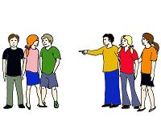
Význam vyjmenovaných slov:
Oslovit více osob
vy
Slova příbuzná
vykat
vykání

Slide 7
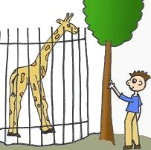
vysoký
Vysoký na výšku
Slova příbuzná
POZOR!!
výška (vysoko) x vížka (malá věž)
výš (do větší výšky) x víš (znáš)
vysoko, výška
zvýšit
vyvýšenina,vyvýšený
vysočina
vyvyšovat se,povyšovat se
Vyšehrad

Slide 8
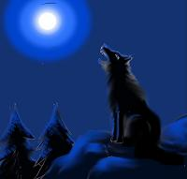
výt
Vydávat pronikavý, táhlý hlas
Slova příbuzná
POZOR!!
vyje (jako vlk) x vije (věnečky)
výt (skučet) x vít (plést)
vyla (vlčice) x víla (poh. bytost)
zavýt
vytí

Slide 9
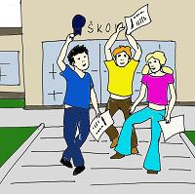
výskat
Vysokým hlasem radostně vykřikovat
Slova příbuzná
výskot
zavýskat
výskání
POZOR!!
výskat (jásat) x vískat (hladit po vlasech)

Slide 10
zvykat
Navyknout si,přivyknout si, uvyknout si
Slova příbuzná
zvyk, zlozvyk
zvyknout si, návyk
navyknout si
odvyknout si
obvyklý
obvykle

Slide 11
žvýkat
Rozmělňovat pohyby čelistí a zuby
Slova příbuzná
žvýkání
žvýkačka
přežvykovat
přežvýkavec

Slide 12
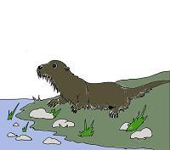
vydra
Vodní šelma
Slova příbuzná
vydří

Slide 13
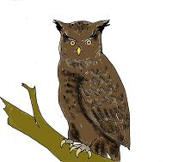
VÝR
Největší sova
Slova příbuzná
POZOR!!
výr (druh sovy) x vír (ve vodě)
výří (patřící výrovi) x víří (prach)
výří

Slide 14
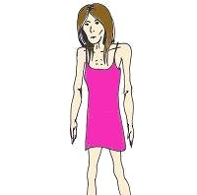
vyžle
Velmi hubený člověk

Slide 15
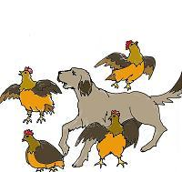
povyk
Rámus, křik, poplach
Slova příbuzná
povykovat
povykování

Slide 16
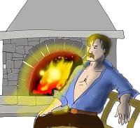
výheň
Ohniště, do kterého se vhání vzduch k zvětšení žáru

Slide 17
Slova s předponou
vy-, vý-
Slova příbuzná
POZOR!!
vysel(předpona vy-) x visel (na stěně)
vystoupit
vybrat
vypustit
vydat
vyběhnout
východ
vymalovat
vyskočit
vymalovat
výběr
výstup
vytrhnout

Slide 18
Zelenou barvou vyznačte slova s předponou vy-, vý-
vyhovět
vysušený
vypustit
výška
výr
vydří
výfuk
vydání
výplata
výsměch
vysavač
vykat

Slide 19
Vy vysoký pane, než něco se stane Dbejte naší rady, přestaňte nám tady Výt jako pes, houkat jako výr, prskat jako vydra Výskat jako dítě, nebo pro ten povyk odvede vás švidra
Šatlava je výheň, blech a štěnic líheň, budete si zvykat Nocovat na pryčně, pít jenom vodu, staré kůrky žvýkat Vy vysoký hochu nám vyhovte trochu Vyskočte vykročte vystupte východem Ať pak nejste v lochu

Slide 20
ZDROJE
http://skolakov.webnode.cz/cesky-jazyk-3-trida/
http://mkln.cz/kid/kid.html
http://www.mojecestina.cz/gramatika/vyjmenovana-slova/c2008111503-vyjmenovana-slova-po-v.html
http://dum.rvp.cz/materialy/vyjmenovana-slova-po-v.html
Blumentrittová, V., Bukáčková, J. Český jazyk zábavně 3. ročník. Blug. ISBN: 80-85635-98-4
Český jazyk 3:Učebnice pro 3.ročník, Brno:Nová škola,2002,ISBN:80-85607-38-7
Pečonková, L. Pomocníček pro školáky. Olomouc: Rubico, 2004, ISBN:80-7346-006-8
http://www.karaoketexty.cz/texty-pisni/patrasova-dagmar/vy-95822

